Slide 1
ARM64敏感指令

Slide 2
敏感指令
敏感指令分为系统指令和行为变化的指令
系统指令：在EL0下UNDEFINED，在ELx（EL1，EL2）下有定义的指令
行为变化的指令：在EL0和ELx（EL1，EL2）下都有定义，但是行为不同的指令

Slide 3
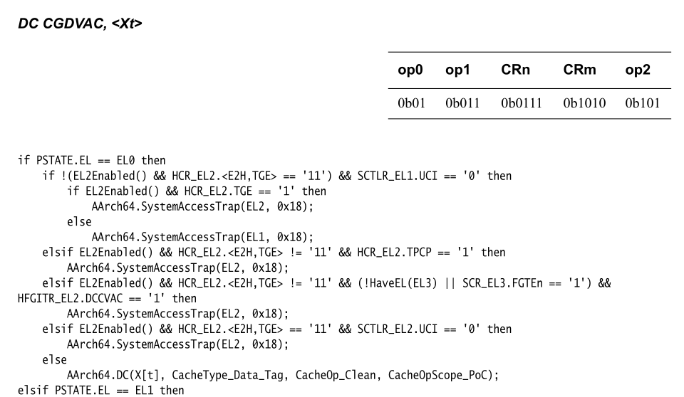
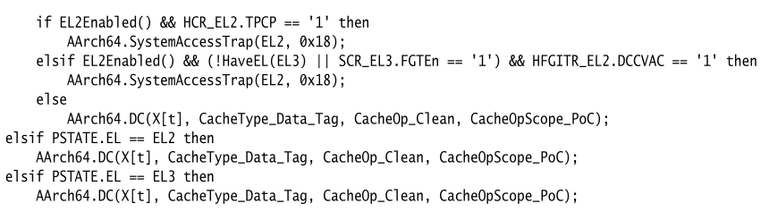
行为变化的指令
在EL0和ELx（EL1，EL2）下都有定义，但是行为不同的指令
条件分支，按当前的系统设置情况还是考虑所有情况？

Slide 4
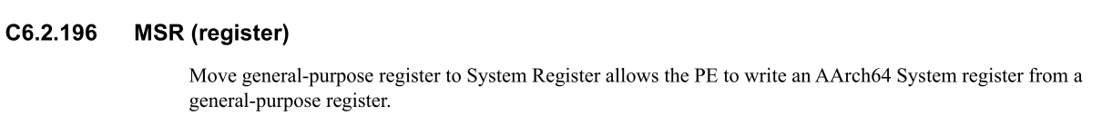

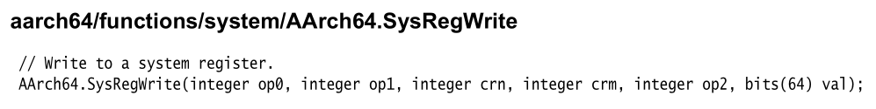
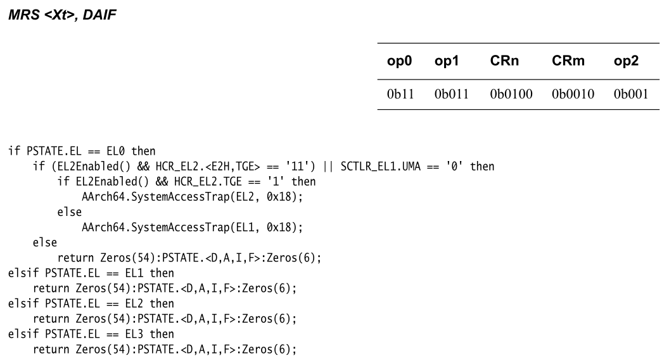
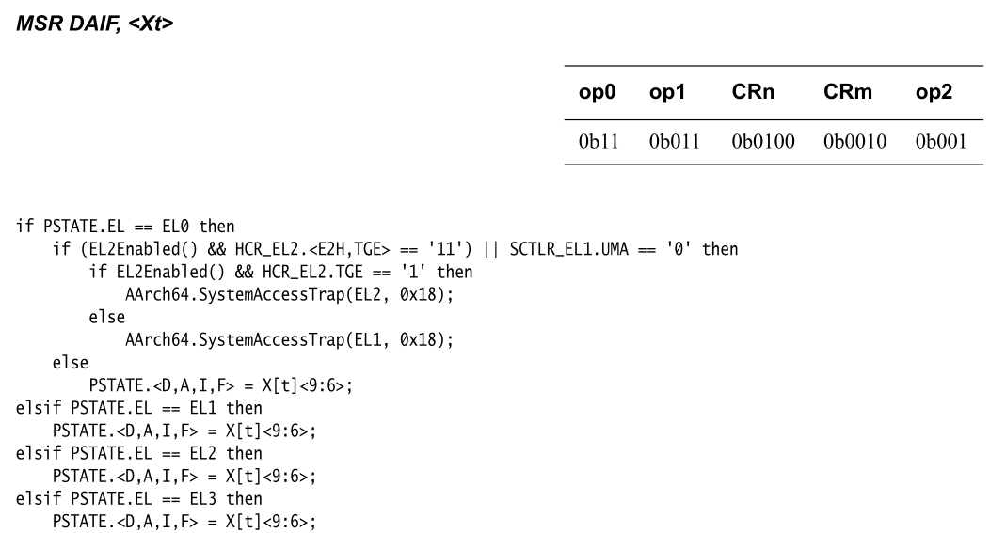
MRS/MSR指令
J1.1 Pseudocode for AArch64 operation

Slide 5
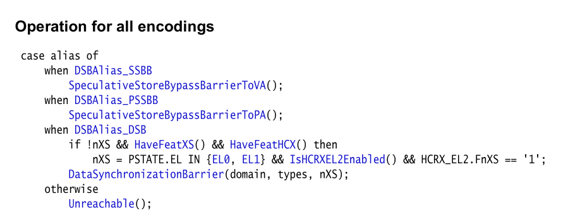
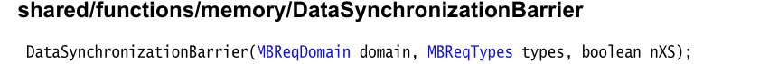
伪代码缺失的指令
从手册其它章节能获取信息
J1.1 Pseudocode for AArch64 operation
DSB Instruction:
指令的operation中会调用伪代码函数，经过层层调用，可能和EL相关。
有些伪代码没有实现细节，无法处理。

Slide 6
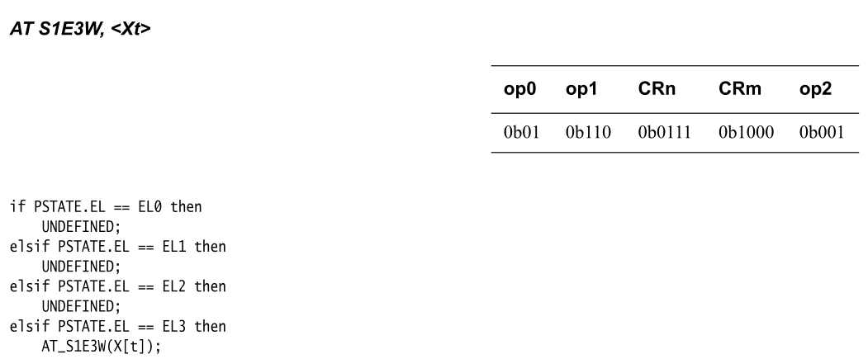
特殊指令
在EL0，EL1和EL2下都是UNDEFINED，仅在EL3下有定义

Slide 7
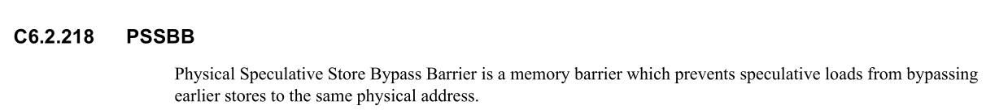
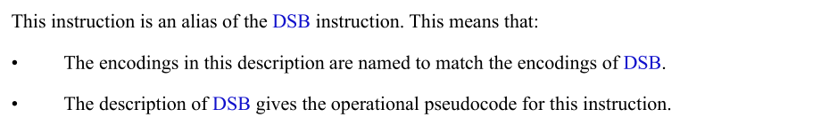
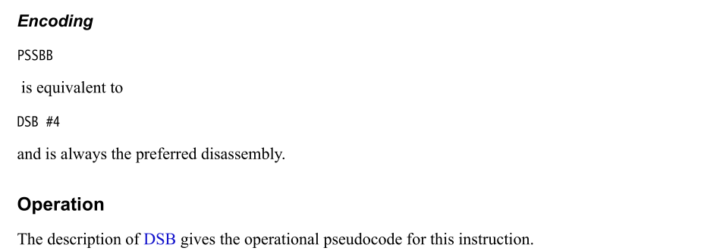
指令别名

Slide 8
TODO
1. 按照新的指令类型更新分类规则，注意指令别名（alias, equivalent等）和system registers归类（MSR，MRS）
2. 伪代码函数的跟踪

